Slide 1
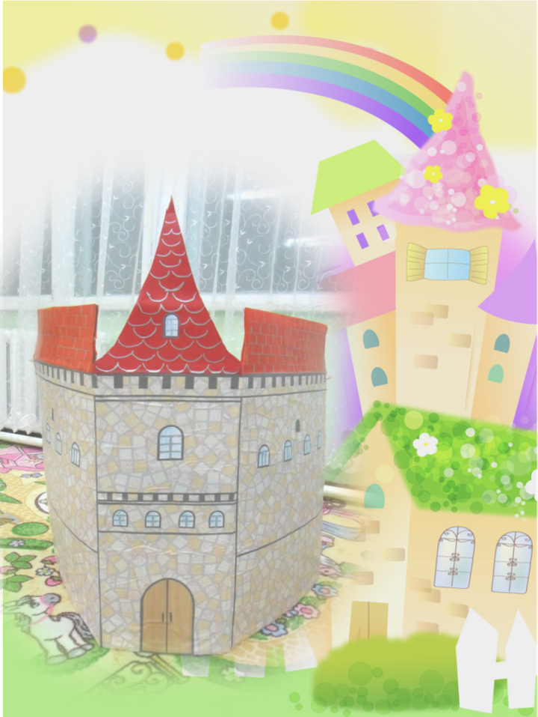
«МАТЕМАТИЧЕСКИЙ ТЕАТР»
Выполнила: воспитатель
Кашкина Екатерина Геннадьевна

Slide 2
Аннотация
Проблема обучения математике в современной жизни приобретает все большее значение. Это объясняется, прежде всего, бурным развитием математической науки и проникновением ее в различные области знаний. В математике заложены огромные возможности для развития мышления детей, в процессе их обучения с самого раннего возраста.
Эффективной технологией развития элементарных математических представлений является театрализованная деятельность. Дидактическое пособие «Математический театр» способствует развитию математических действий у детей, является увлекательной интересной формой работы с детьми. Отправляясь в мир сказки с помощью персонажей, ребята знакомятся с цифрами, выполняют разные задания. Дети лучше
ориентируются в числах, играя в
сказку, раскрываются творческие
способности детей, а самое главное –
познают и развиваются.
Дидактическое пособие
«Математический театр»
предназначено для знакомства детей
среднего дошкольного возраста с
числами от 1 до 9. Данное
методическое пособие может быть
использовано в непосредственно-
образовательной деятельности, а
также совместной и
самостоятельной деятельности детей.

Slide 3
Пособие представлено картонным замком и девятью куклами, которые будут являться перед детьми в образе мужских (нечетных) и женских (четных) персонажей с разным характером. На занавесе и боковых стенках театра крепятся картинки, иллюстрирующие проявление данного числа. На сцене расположены различные предметы, связанные с данным числом). Также каждый персонаж приносит для детей развивающие, познавательные книги по «своей» теме.
Персонажи являются содержательными, а не развлекательными – это ожившие числа. Они рассказывают о себе достоверную информацию.
Знакомство с каждым числом проходит на нескольких занятиях:
- праздник - знакомство с новым числом и его появление в качестве персонажа Математического театра;
- рассказ о проявлении числа в жизни природы и окружающем мире;
- рисование и лепку цифры, рассматривание ее в разном графическом исполнении;
- создание геометрического панно из соответствующих геометрических фигур;
- составление коллективного коллажа на
тему изученного числа.

Slide 4
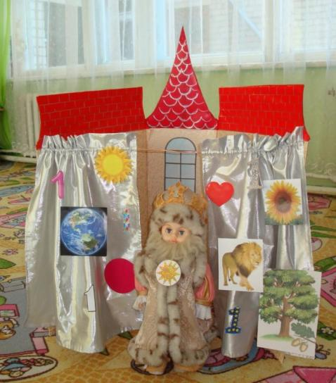
Я – число Один – Царь Единица.
У меня на короне единица. Солнце на небе только одно. И Земля одна. Каждый из нас тоже только один.
И мама у каждого только одна-единственная.
1

Slide 5
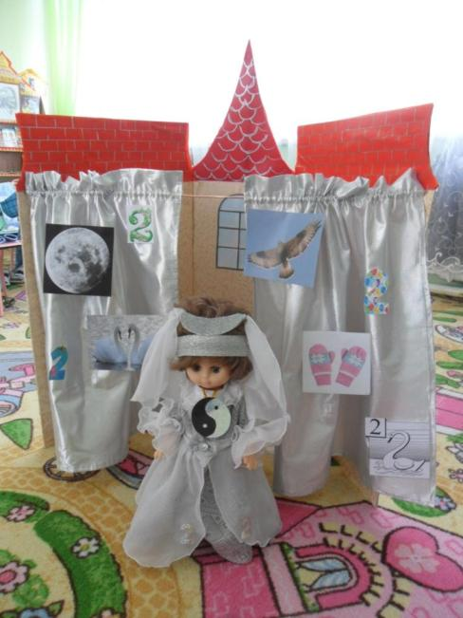
Я Царица Два. – число Два.
Птицы могут летать, потому что у них есть два крыла. У человека есть две умелые руки и две ноги. Вокруг смотрят два зорких глаза, музыку слышат два уха.
2

Slide 6
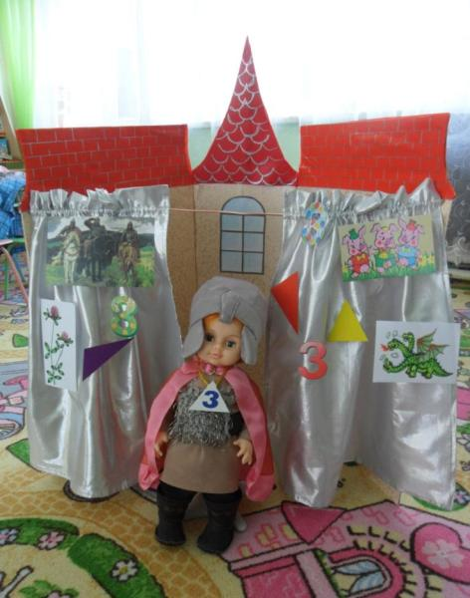
Я Рыцарь Три.
Это число три. Три - это сказочное число. Цифра три встречается во многих сказках: «Три богатыря», «Три поросенка», «Змей Горыныч».Это треугольник у него три угла.
3

Slide 7
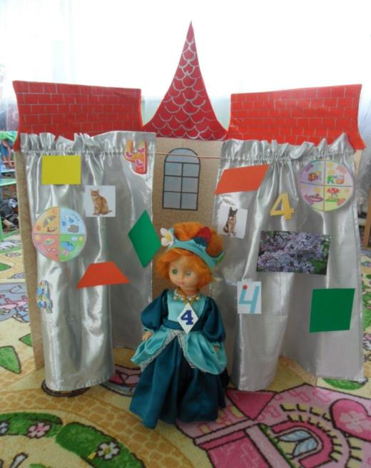
Я Принцесса Четыре.
– число Четыре.
У каждого животного четыре ноги, у цветка сирени – четыре лепестка, у квадрата – четыре угла. Год делится на четыре сезона (зима, весна, лето, осень). Сутки делятся на четыре
части (утро, день, вечер, ночь).
4

Slide 8
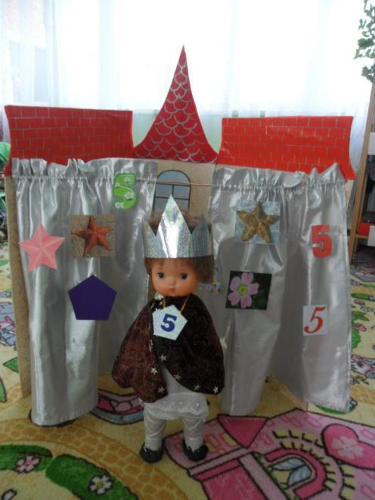
Я Принц Пять.
– число Пять.
У каждого ребенка и взрослого на руке пять пальцев. У цветка шиповника пять лепестков. На дне моря живут морские звезды. Они пятиконечные.
5

Slide 9
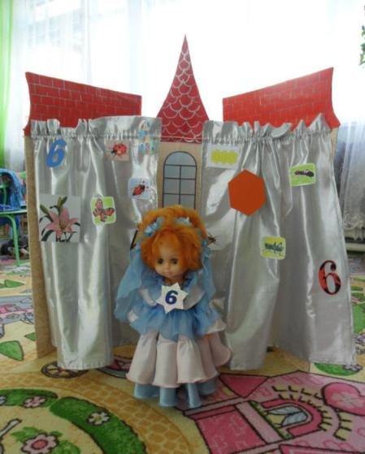
Я Принцесса Шесть.
– число Шесть. Я очень люблю смотреть как кружатся снежинки. Ведь у каждой снежинки по шесть лучиков. А это пчелиные соты.
В такие соты пчелы собирают мед. Мой любимый цветок лилия, у него шесть лепестков.
У моих друзей насекомых, по шесть лапок.
6

Slide 10
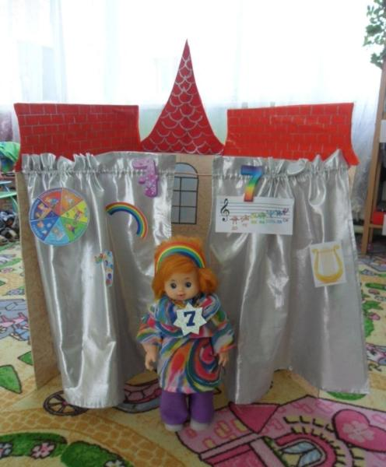
Я Принц Семь.
– число Семь. В каждой неделе семь дней
В сиянии радуги семь цветов. Из семи нот композиторы сочиняют музыку. Я играю на музыкальном инструменте - семиструнной лире. А еще у меня есть волшебный цветок цветик - семицветик .
7

Slide 11
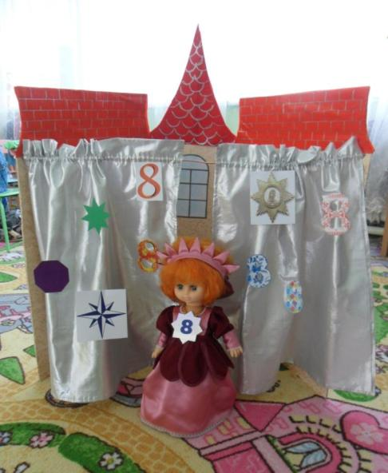
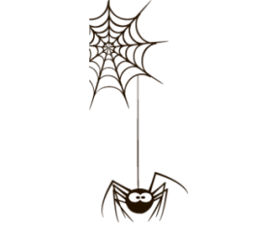
Я Принцесса Восемь.
– число Восемь.
У всех паучков восемь ног и у осьминогов тоже восемь щупалец.
У рождественской звезды восемь лучей. А ещё есть Международный женский праздник – 8 марта.
8

Slide 12
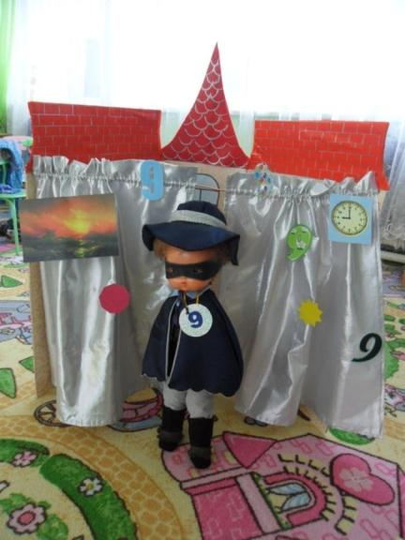
Я Принц Девять.
– число Девять.
Сказки начинаются словами «В некотором царстве, в тридевятом государстве…» Моряки говорят, что самый высокий и самый страшный бывает девятый вал. Русский художник И. Айвазовский даже назвал так свою картину.
9

Slide 13
Спасибо за внимание!

